Slide 1
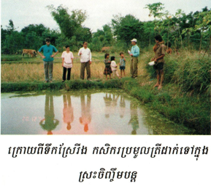
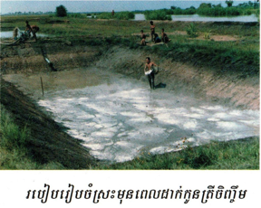
1.如何消灭池塘水中的害虫:
短时间停止施肥和饲喂
将4~5汤匙煤油倒入风向上方的池塘中。
2.如何防止野生鱼进入池塘里，因为它吃养殖鱼
养鱼前，先用白石灰祛除凶猛的鱼。
池塘边上要高而健壮
在池塘灯附近制作一个水坑
如果可以的话，在池塘边上用竹子作为防护屏障
3.增加鱼类产量，降低成本：
大多数农民在田地附近都有鱼塘，因此为了提高鱼产量并降低鱼饲料成本， 需要通过水渠道将池塘与田地连接起来，因为：
鱼有助于吃田间的昆虫和小植物，那些东西会影响水稻的生长。
在稻田里饲料丰富，可以减少喂鱼的时间和成本。
鱼粪是提高水稻产量的肥料。
由于鱼在田地里挖洞寻找食物，提高了农田的质量。所以它提高两种产量，水稻以及鱼产量。
因此，在田间养鱼之前，需要先在田地周围挖一条水渠来准备田地。拿土地把大坝牢牢地高高举起。水渠应挖至距坝深0.5米、宽0.5米至0.75米处。 田间饲养鱼的数量为每1平方米田地面积和水渠1头鱼。 幼鱼应在水稻移栽2周后， 然后再将幼鱼放田里，等到稻谷收割，水干了之后，就得把鱼收起来放到鱼塘里继续养。
农田里的水干后，农民们收集鱼并将放入鱼塘中。
养幼鱼前如何准备池塘

Slide 2
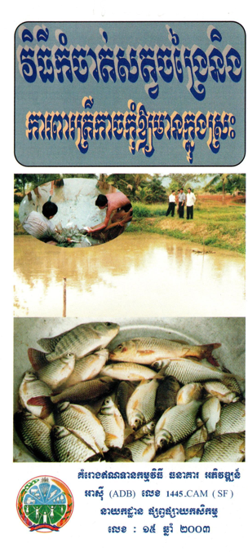
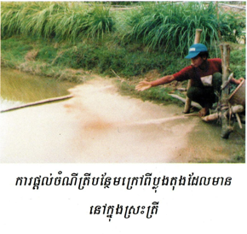
害虫防治方法和防止凶猛鱼进入鱼池
如果您希望您的养鱼业获得成功，您需要执行以下步骤：
养鱼前先清理池塘
在你的鱼池里，要注意不要有chhna 、鲶鱼等这种野生鱼类。
定期施肥畜禽粪、绿肥、尿素、 DAP肥料 ，使水体碧绿，鱼饲料丰富。
？饲养长度3节以上的非肉食性鱼类。
在有通向田地的水渠的池塘里养鱼有助于鱼生长得更快，并可以降低饲养成本。
鱼池可长期保证水源至少6个月以上。
除了在鱼塘里可用的浮游生物（ plongton ） 之外,还可以另外喂鱼
池塘不在阴凉处的意思是（池塘阳光充足）。

